Slide 1
БУК «Тюкалинская ЦБС»
Центральная детская библиотека
Веселая школа
детских
писателей

Slide 2
ДРУЗЬЯ!
Добро пожаловать в
«ВЕСЕЛУЮ ШКОЛУ ДЕТСКИХ ПИСАТЕЛЕЙ»
Солдатская библиотека-филиал №3 предлагает Вам познакомиться с
творчеством Николая Николаевича Носова
Этот писатель по праву заслужил называться
одним из лучших детских писателей, так как
оставил свое великое творческое наследие в виде известных детских произведений, которые
еще долго будут читать и перечитывать
не одно поколение юных читателей.
Итак приятного знакомства!

Slide 3
Портрет писателя
Подпись (ФИО, годы жизни)

Slide 4
Николай Николаевич Носов известный детский писатель, любимый всеми детьми страны.
Годы его жизни и смерти: 10 (23) ноября 1908, Киев — 26 июля 1976, Москва.
Николай Носов написал веселые истории о Незнайке и именно благодаря этим рассказам он получил признание и популярность среди детей и взрослых.
Н.Носов родился 10 (23) ноября 1908 года в городе Киеве. Ему пришлось с раннего детства работать, потому что его семья была бедной. В 1924 Николай Носов закончил шклу и после школы опять пошел работать. Через три года он смог поступать в Киевский художественный институт, а оттуда перевелся в Московский институт кинематографии. До войны он печатал свои рассказы для детей в журнале «Мурзилка», а во время войны он работал режиссером, создавая учебные военно-технические фильмы.
Николай Носов создал такие известные произведения, как «Витя Малеев в школе и дома», «На горке», «Прятки», «Веселы рассказы и повести». Самую большую популярность писателю принесли рассказы о Незнайке: «Приключения Незнайки», «Незнайка в Солнечном городе», «Незнайка на Луне».

Slide 5
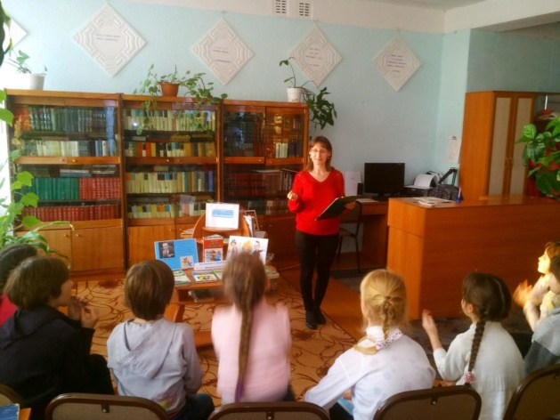
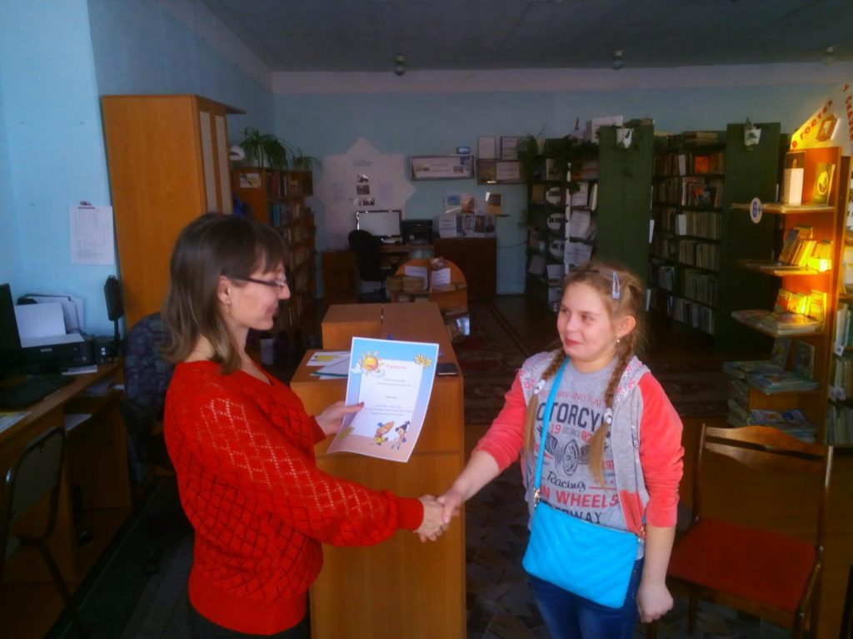
В Солдатской библиотеке была проведена викторина по творчеству Н. Носова.
Наша библиотека участвовала во II межрегиональной акции
«Читаем книги Николая Носова».

Slide 6
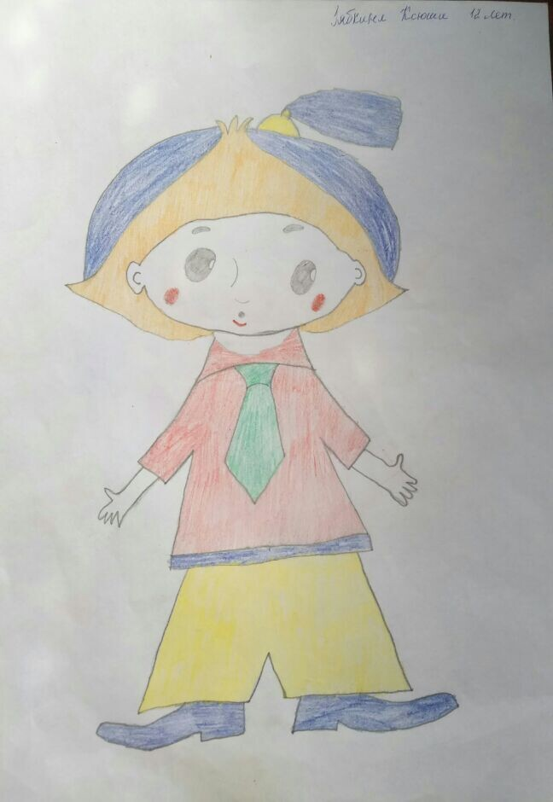
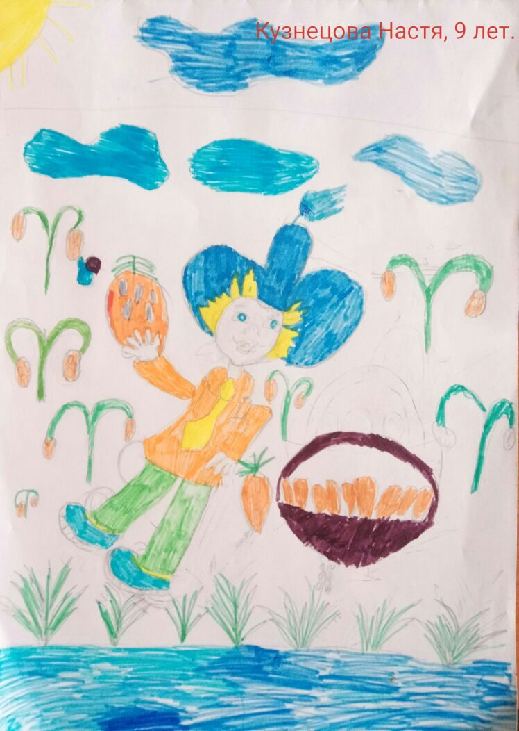

Slide 7
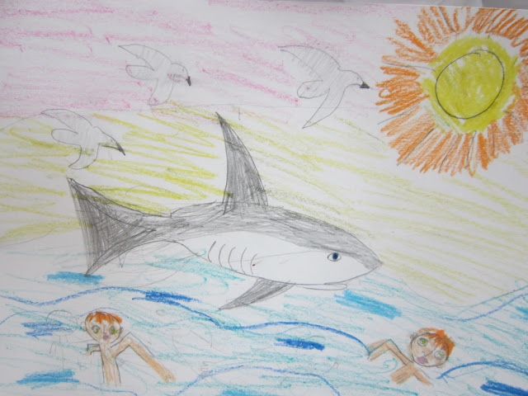
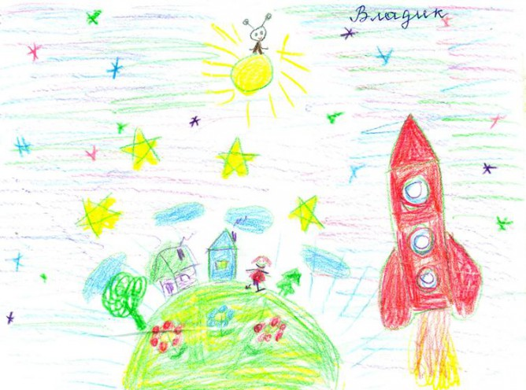

Slide 8
Отзывы по произведениям Н. Носова.
Кузнецова Настя, 9 лет
В рассказе "Фантазёры" мне понравилось, как два друга Стасик и Мишка весело проводили время, придумывая фантастические небылицы сами про себя. Каждая такая небылица вызывала у мальчиков восхищение и желание придумать ещё что-нибудь более небывалое. Их небылицы были совсем безобидные, никому не вредили и даже были полезные, потому что развивали фантазию мальчиков. Этот рассказ учит быть честным, справедливым, и никогда не сваливать свою вину на другого человека. Учит не бояться фантазировать и придумывать разные увлекательные истории.

Slide 9
Отзывы по произведениям Н. Носова.
Тонова Оксана Викторовна , 34 года
Обожаю Книгу «Незнайка на луне»!
Как я радовалась в детстве, когда мама купила мне эту книгу!!! Теперь я читаю её своим детям и им тоже нравится! И правда - это просто классика!! Всем мамам советую! И скажу больше, если вы не читали, то и во взрослом возрасте вам понравится!)
Тонова Вера, 9 лет
Николай Носов – это один из моих любимых писателей! Я читала его рассказы «Огурцы», «Заплатка», «Живая шляпа». Они мне очень понравились, а особенно рассказ «Мишкина каша»! Это юмористические произведения о ребятах, которые попадают в необычные, смешные жизненные ситуации. Вместе с ними я смеюсь, переживаю, радуюсь за них и конечно же учусь у главных героев варить кашу, жарить карасей, фантазировать, дружить, быть смелее. Спасибо этому чудесному писателю!

Slide 10
Вопросы викторины по творчеству Н. Носова
Назовите имя и отчество Носова?
Для кого писал Н. Носов?
Как называется рассказ, в котором Мишутка и Стасик сочиняли небылицы?
4) Напишите название рассказа и имя героя написавшего письмо
«Милая мамочка! Разреши мне держать щеночка маленького. Он очень красивый, весь рыжий, а ухо черное, и я его очень люблю. За это я тебя всегда буду слушаться, и буду хорошо учиться, и щеночка буду учить, чтоб из него выросла хорошая, большая собака»
5) Где происходит действие рассказа «Огородники»?
6) Сколько варенья съел Игорь в рассказе «Фантазеры»

Slide 11
Ответы на игру
Николай Николаевич
Для детей
Фантазеры
Мишка, «Дружок»
В пионерском лагере
Полбанки

Slide 12
Наименование библиотеки | Солдатская библиотека-филиал №3
Руководитель библиотеки | Пушкарева Оксана Юрьевна
Адрес библиотеки | Омская обл. Тюкалинский район. С. Старосолдатское, ул. Советская1
Электронный адрес библиотеки (E-mail) | soldatka.lib@mail.ru
Адрес сайта библиотеки | sold.tukalinsklib.ru

